Slide 1
Wave-21F12
РОБОТЫ ВХОДЯТ В НАШУ ЖИЗНЬ
Авторы проекта: Тренер: Каримов С.К.
Техник: Денисьев Иван
Оператор: Щербаченко Иван

Slide 2
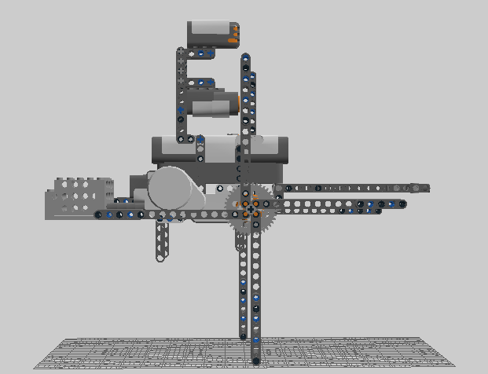
Wave – 21F12

Slide 3
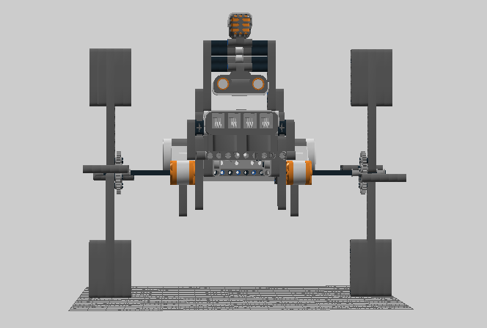

Slide 4
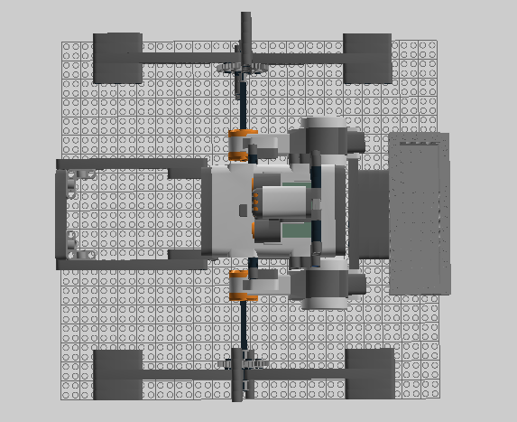

Slide 5
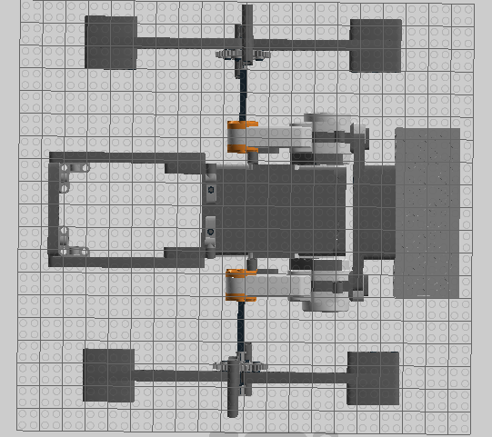

Slide 6
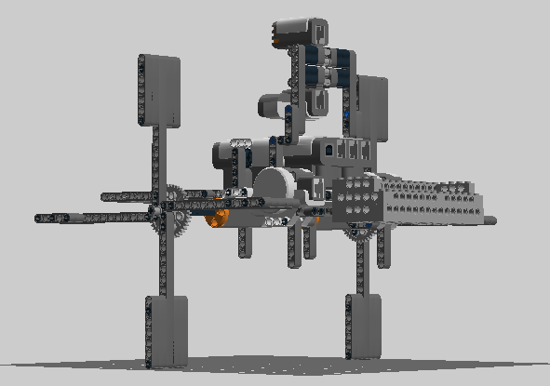

Slide 7
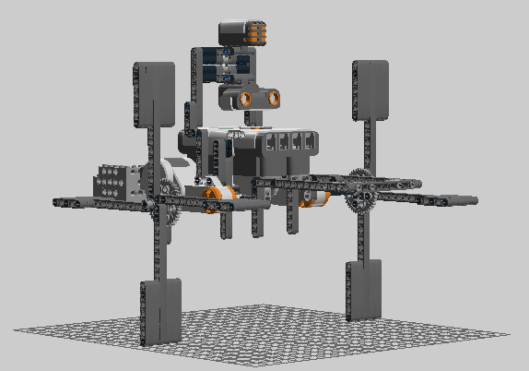

Slide 8
Описание принципов работы “Wave – 21F12”
Благодаря современным технологиям (к примеру, датчики расстояния, звука и т.д.), достигнута практически автономная работа поиска роботом «Wave 21f12» пострадавшего и транспортировки его в безопасное место. Как то – обнаружение звукового сигнала (заданной формы), прибытие в место источника звука и оказание потерпевшему необходимой помощи.

Slide 9
Описание принципов работы “Wave – 21F12-PO”
На базе модели «Wave 21F12» создана модель «Wave 21F12-PO» - робот-почтальон, естественно передвигающийся по воде. Конструктивная база остается неизменной, а изменения вносятся в программную часть, а именно:
роботу известен маршрут нахождения передачи (отправки) корреспонденции.
Воспроизведение звукового сигнала, по достижении очередной точки остановки, услышав который оператор (почтальон, получатель, отправитель) производит необходимые манипуляции с грузом.
Реагирование робота на звуковой сигнал оператора.
Продолжение движения по заданному маршруту.

Slide 10
Технические характеристики
Масса……………………………………………………………..820 гр.
Длина……………… …………………………………………..300 мм.
Ширина………………..……………………………………...280 мм.
Высота………..…………………………………………………300 мм.
Максимально допустимая скорость………..….0,2 м/с

Slide 11
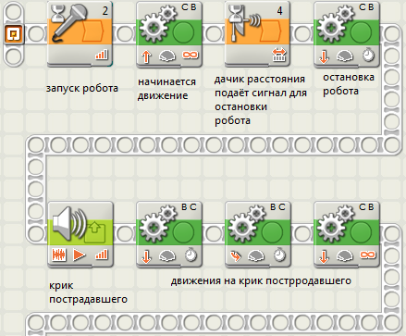
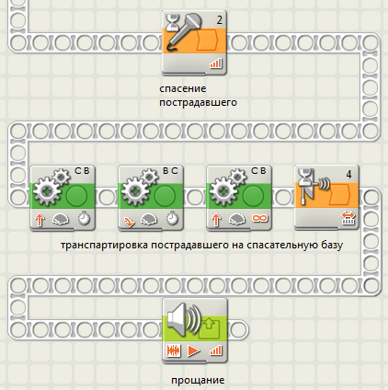
Программная часть

Slide 12
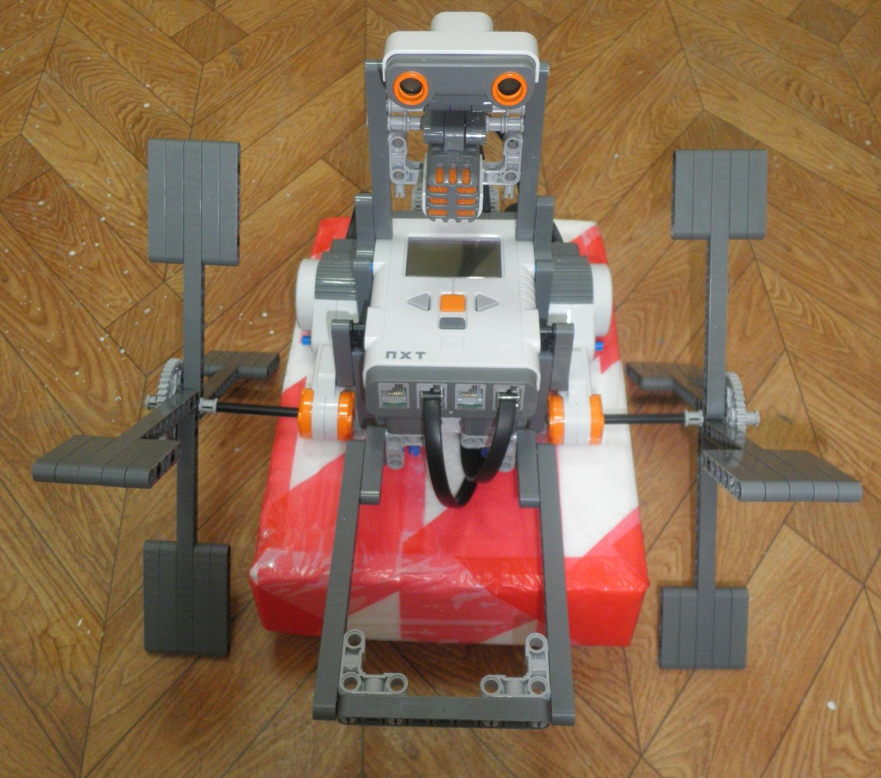
Спасибо за внимание

